Slide 1
Язык Python в школьном курсе информатики
К.Ю. Поляков,
В.М. Гуровиц
Notes:
Уважаемые коллеги! Этот доклад подготовлен совместно с Владимиром Михайловичем Гуровицем, учителем информатики школы № 2007 г. Москвы и координатором сайта «Дистанционная подготовка по информатике» (http://informatics.mccme.ru). Я расскажу о языке Питон, который в последние годы приобретает все большую популярность как за рубежом, так и в России.

Slide 2
Популярность
http://www.tiobe.com/index.php/content/paperinfo/tpci/index.html
декабрь 2015:
Java
C
C++
Python
C#
PHP
Visual Basic
JavaScript
в восьмёрке с 2008 года!
Notes:
Согласно рейтингу компании Tiobe, язык Python с 2008 года прочно удерживается в восьмерке наиболее популярных языков программирования.

Slide 3
Использование
Компании:
Google
Яндекс
CERN
NASA
…
Скрипты в программах:
GIMP
Blender
Cinema 4D
Maya
Inkscape
Scribus
…
Скрипты в играх:
Eve Online,
Civilization IV
Battlefield 2
Vampire
…
Linux, Windows, FreeBSD, Mac OS X,
Android, iOS…
!
Кроссплатформенный!
!
Свободно распространяемые (open-source) реализации!
Notes:
Python применяется в таких известных компаниях как Google, Яндекс, CERN, NASA и многих других. Python – это язык сценариев (скриптовый язык), его можно использовать в программах GIMP, Blender, Cinema 4D, Maya, Inkscape, Scribus и др, а также в играх.
Реализации языка существуют для большинства современных операционных систем, включая ОС для мобильных устройств: Linux, Windows, FreeBSD, Mac OS X, Android, iOS. Эти реализации и многие среды разработки свободно распространяемые (open-source), поэтому не возникает проблем с лицензиями.

Slide 4
Для обучения
https://wiki.python.org/moin/SchoolsUsingPython
Университеты и колледжи:
США – 33
University of California
University of Florida
University of Iowa
Massachusetts Institute of Technology (MIT)
Канада – 8
University of Toronto
University of Alberta
Франция – 6
Великобритания – 5
University of Oxford
Австралия – 3
Испания – 3
…
Вытесняет С и Java!
Москва:
СУНЦ МГУ
школа № 179 (МИОО)
школа № 2007
гимназия №1543
гимназия «Вторая школа»
школа № 57
…
Notes:
Все шире используется Python как язык для обучения программированию в университетах и колледжах, хотя изначально он не был спроектирован специально для этой цели. Это более 30 университетов США, 8 – в Канаде, в том числе и всемирно известные центры образования, например, Массачусетский технологический институт. Python постепенно вытесняет языки C и Java.
В России центром распространения языка Python стала Москва, где он преподается в нескольких физико-математических школах, в том числе в СУНЦ МГУ – интернате для одарённых детей.

Slide 5
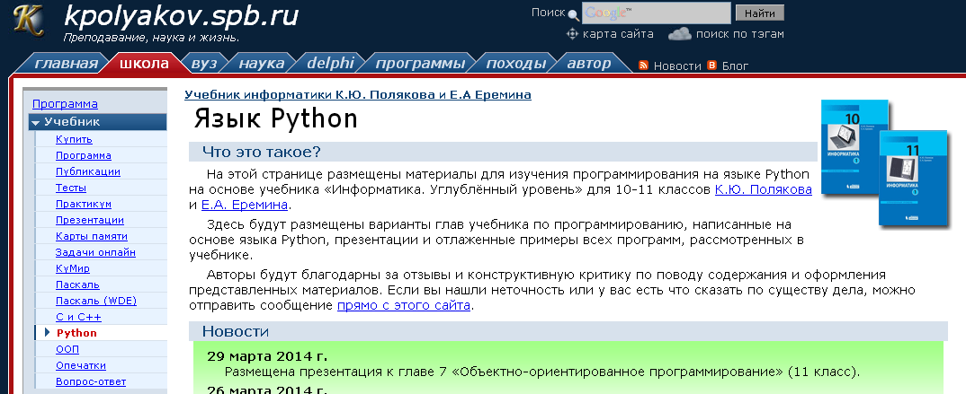
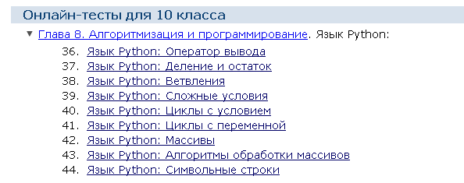
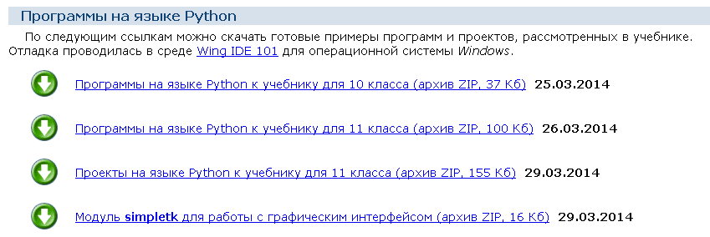
Учебник К.Ю. Полякова и Е.А. Еремина
Notes:
Не могли обойти этот вопрос и авторы учебника, о котором я только что рассказывал. На сайте поддержки учебника есть страница, посвященная языку Python. К сожалению, включить эти материалы в бумажный вариант невозможно, но на сайте есть в электронном виде все главы учебника, связанные с программированием, переработанные специально для изучающих Python. Кроме того, вы найдете здесь полный комплект материалов для учителя и ученика: презентации, онлайн-тесты, программы из учебника.

Slide 6
Олимпиады
Всероссийская олимпиада школьников
Всероссийская командная олимпиада школьников
Московская командная олимпиада школьников
Московская олимпиада школьников
Командная олимпиада школьников Санкт-Петербурга
Интернет-олимпиады ИТМО
Russian Code Cup
Сайты с автоматической проверкой решений:
informatics.mccme.ru
codeforces.com
acm.timus.ru
acmp.ru
Notes:
Язык Python – один из разрешенных языков на многих олимпиадах по информатике, включая Всероссийскую олимпиаду, командный и личные олимпиады в регионах, олимпиады ИТМО и другие. Решения задач на Python можно сдавать в системах автоматического тестирования на большинстве «олимпиадных» сайтов.

Slide 7
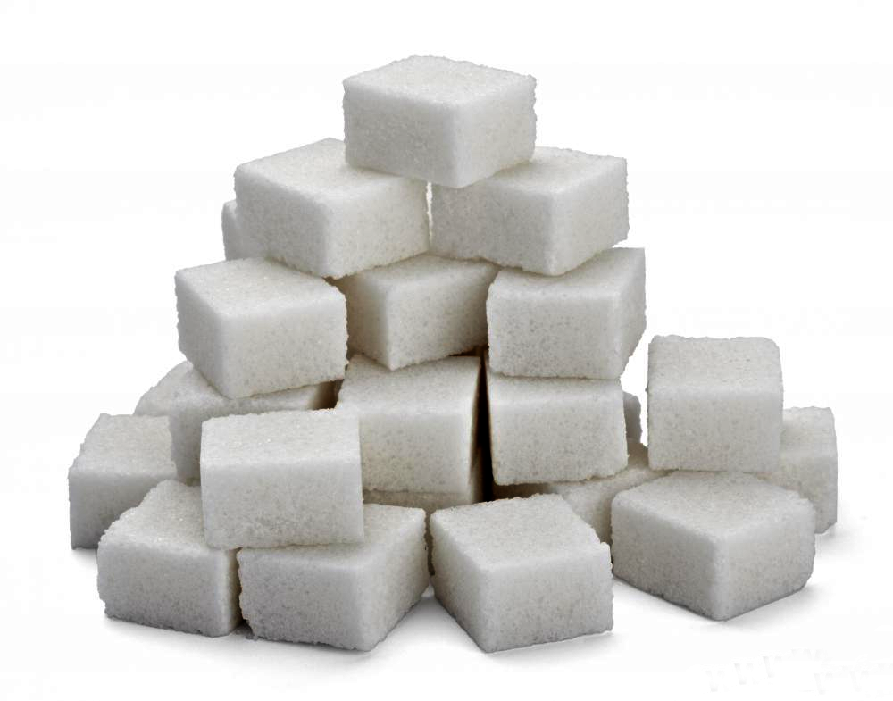
Почему Python?
Notes:
Итак, давайте посмотрим на достоинства и недостатки языка Python. Начнем с хорошего.

Slide 8
Динамическая типизация
!
Переменные не надо объявлять!
A = 100 # целое
A = 4.5 # вещественное
A = "Привет!" # строка
A = [1, 2, 3, 4, 5] # список (массив)
A = (1, "Вася", 3) # кортеж
A = {"Вася": 1, "Петя": 23} # словарь
Notes:
Попробуем посмотреть на Python с точки зрения учителя, который много лет учил программированию на Паскале или С. Во-первых, в Python используется динамическая типизация, это значит, что тип переменной определяется автоматически в момент присваивания её некоторого значения. Поэтому переменные не нужно объявлять. Сначала переменная A может быть целого типа, если в неё записали целое число. Затем, в другой части программы, – вещественного. После этого она может стать символьной строкой, списком значений (массивов), кортежем, или словарем.

Slide 9
Динамическая типизация
!
Функция может вернуть любое значение!
def solve ( a, b ): # a*x = b
if a == 0:
if b == 0: return True
else: return None
else:
return b / a
логическое значение
пустое значение
число
Notes:
Если в языках Паскаль и С мы жестко задаем тип значения, которое возвращает функция, то в Python функция может возвращать значения разного типа, в зависимости от входных данных. Рассмотрим функцию, которая решает линейное уравнение a*x=b. В зависимости от входных данных (a и b) здесь могут быть три варианта:
если a=b=0, то решением является любое вещественное число;
если a=0 и b!=0, то решений нет
если a!=0, то решение единственно.
Рассмотрим эти варианты. В первом случае вернем результат True (истина), во втором – None (нет решений), а в третьем – решение, число.

Slide 10
Структура = отступы
!
Отступы обязательны!
Условный оператор:
Цикл:
if x > 0:
a = x
if x > 1:
b = x
c = a + x
else:
b = x - 1
c = x*x
d = b + c
s = 0
for x in range(100):
a = x
c = 0
while a > 0:
c += a % 8
a = a // 8
s = s + c
!
Нет begin-end, {}!
Notes:
Вспомните, скольких трудов стоит научить школьников делать правильные отступы в программах. В Python эта проблема решена: без правильных отступов программа не запустится, поскольку именно отступы определяют её структуру. Тело условного оператора (блок) сдвинуто вправо на несколько символов, если есть вложенные условные операторы, их блоки сдвинуты еще дальше, также на одинаковое количество символов. Аналогичная ситуация с циклами. Благодаря отступам не нужно как-то иначе ограничивать блок (например, словами begin-end или фигурными скобками).

Slide 11
Компактность
Обмен значений двух переменных:
c := a
a := b
b := c
a, b = b, a
Алгоритм Евклида:
while b <> 0 do begin
c := a mod b;
a := b;
b := c
end;
writeln ( a );
a ← b₀
b ← a₀ mod b₀
while b:
a, b = b, a % b
print ( a )
Notes:
На Python многие операции записываются в несколько раз короче, чем на Паскале и С. Например, обычно для того, чтобы выполнить обмен значений двух переменных, используют третью переменную и три присваивания. В Python все эти операции сворачиваются в одну строку. А вот одна из реализаций алгоритма Евклида для вычисления НОД двух натуральных чисел. Здесь фактически на каждом шагу вместо a подставляется значение b, а вместо b – значение a mod b. Поэтому на Python все тело цикла сворачивается в одну строку.

Slide 12
Списки (массивы)
!
Нумерация элементов с нуля!
Заполнение
for i:=0 to N-1 do
A[i] := 0;
A = [0]*N
for i:=0 to N-1 do
A[i] := i*i;
A = [i*i
for i in range(N)]
Максимум
M := A[0];
for i:=1 to N-1 do
if A[i] > M then
M := A[i];
M = max(A)
Notes:
Заполнение массива нулями в паскале требует цикла, в Python это одна строчка. [0] – это список из одного элемента, «умножение» на N повторяет этот элемент N раз.
Теперь заполним массив квадратами целых чисел. В Паскале принципиально ничего не меняется. В Python можно сделать так же, но более красиво использовать генератор. В данном случае в цикле перебираются все числа от 0 до N-1, для каждого из них вычисляется квадрат, из этих квадратов строится массив (список).
Классическая задача поиска максимума в массиве. В Паскале – цикл с условным оператором внутри, в Python – вызов стандартной функции.
Это не говорит о том, что Python лучше, но говорит о том, что многие стандартные алгоритмы уже встроены в библиотеку. Поэтому Python – это более высокоуровневый язык, чем Паскаль и С. Он позволяет думать о решении на более высоком уровне абстракции, так же как в Паскале не нужно заботиться о распределении данных в регистрах.

Slide 13
Списки (массивы)
Выборка элементов по условию
count := 0;
for i:=0 to N-1 do
if A[i] > 0 then begin
count := count + 1;
B[count] := A[i]
end;
B = [x for x in A if x > 0]
B = [x
for x in A
if x > 0]
for x in A
Сортировка
for i:=0 to N-1 do
for j:=N-2 downto i do
if A[j] > A[j+1] then begin
c:=A[j]; A[j]:=A[j+1];
A[j+1]:=c
end;
A.sort()
Notes:
Следующая задача – выбрать в другой массив все положительные элементы массива A. Заводим счётчик, когда нашли подходящий элемент, увеличили счётчик и записали его в массив B. На Python – одна строчка. Здесь используется генератор – для всех элементов из A выбираются те, что удовлетворяют условию, и из них строится новый массив.
Сортировка тоже выполняется одной командой (методом класса list).

Slide 14
Списки (массивы)
Реверс массива
for i:=1 to N div 2 do begin
c := A[i];
A[i] := A[N-i+1]
A[N-i+1] := c;
end;
A = A[::-1]
Notes:
Задача реверса массива – переставить элементы в обратном порядке. Меняются местами первый элемент с последним, второй с предпоследним и т.д. Важно остановить цикл на середине массива, иначе мы развернем массив два раза, то есть, восстановим исходное состояние. На Python все решается в одну строчку: взять элементы массива с первого до последнего с шагом -1.

Slide 15
Списки (массивы)
Удалить повторяющиеся элементы массива
count := 0;
for i:=1 to N do begin
j := 1;
while (j <= count) and (A[i] <> B[j]) do
j := j + 1;
if j > count then begin
count := count + 1;
B[count] := A[i]
end
end;
B = list( set(A) )
Notes:
Еще одна задача – выделить в массив B все неповторяющиеся элементы массива A. Снова заводим счётчик, перебираем все элементы исходного массива. Ищем очередной элемент в массиве B. Если не нашли, добавляем его в массив B. На Python все проще – преобразовали массив во множество (set), а потом множество – обратно в массив-список (list).

Slide 16
Длинная арифметика
Задача: вычислить 100! = 1 ⋅ 2 ⋅ 3 ⋅ … ⋅ 100
const N = 33;
d = 1000000;
var A: array[0..N] of longint;
i, k, s, r: integer;
begin
A[0]:= 1;
for k:= 2 to 100 do begin
r:= 0;
for i:= 0 to N do begin
s:= A[i]*k + r;
A[i]:= s mod d;
r := s div d
end
end
{ вывод длинного числа из
массива A }
end.
A = 1
for i in range(2,101):
A = A*i
print ( A )
или так:
import math
print ( math.factorial(100) )
Notes:
В Python все целые числа – длинные, то есть, их размер увеличивается по мере необходимости. Поэтому легко решить, например, задачу вычисления 100!. Вот решение из нашего учебника для 11 класса. В Паскале и С приходится заводить массив и в цикле умножать «длинное» число на «короткое», которое помещается в одну переменную типа integer.
В Python все сводится к одной операции умножения в цикле.
Можно также использовать готовую функцию factorial из модуля math.
Таким образом, ликвидирована «олимпиадность» целой серии задач на «длинную арифметику». ☺

Slide 17
Алфавитно-частотный словарь
Задача: построить алфавитно-частотный словарь
uses WordList;
var F: text; s: string;
L: TWordList; p: integer;
begin
Assign(F, 'input.txt'); Reset(F);
SetLength(L.data, 0);
L.size := 0;
while not eof(F) do begin
readln(F, s);
p := Find ( L, s );
if p >= 0 then
L.data[p].count := L.data[p].count + 1
else begin
p := FindPlace ( L, s );
InsertWord ( L, p, s );
end
end;
Close(F);
...
end.
Модуль ≈ 50 строк!
D = {}
for line in open("input_list.txt"):
word = line.strip()
if word:
D[word] = D.get(word, 0) + 1
Notes:
Еще одна задача из учебника: построить алфавитно-частотный словарь для файла, в котором в столбик записаны слова, то есть построить список пар «слово – количество этих слов в файле». Вот решение на Паскале. Кроме основной программы, требуется еще модуль для работы со списками, состоящий примерно из 50 строк. Все это укладывается в несколько строк на Python: строим пустой словарь, читаем строки из файла и для каждой непустой строки в цикле увеличиваем её счётчик – второе значение пары в словаре.

Slide 18
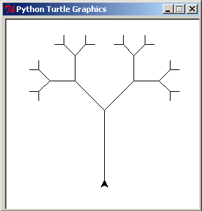
Черепашья графика
from turtle import *
def tree ( levels, length ):
if levels > 0:
forward ( length )
left ( 45 )
tree ( levels-1, length*0.6)
right ( 90 )
tree ( levels-1, length*0.6)
left ( 45 )
backward ( length )
setheading ( 90 )
tree ( 5, 100 )
from turtle_rus import *
def дерево ( уровни, длина ):
if уровни > 0:
вперед ( длина )
влево ( 45 )
дерево ( уровни-1, длина*0.6)
вправо ( 90 )
дерево ( уровни-1, длина*0.6)
влево ( 45 )
назад ( длина )
новый_курс ( 90 )
дерево ( 5, 100 )
Notes:
В стандартную библиотеку Python входит модуль turtle для работы с «черепашьей графикой». Приведенная программа рисует Пифагорово дерево. Углы измеряются в градусах, расстояние, проходимое Черепахой – в пикселях.

Slide 19
Ввод с клавиатуры
var N, NN: integer;
…
write ( "Введите число " );
read ( N );
NN := N*2;
write ( NN );
тип неизвестен!
N = input ( "Введите число " )
NN = N * 2
print ( NN )
!
Строка!
Введите число 12
1212
N = int(input("Введите число "))
NN = N * 2
print ( NN )
Введите число 12
24
Notes:
Ввод данных с клавиатуры в Python заслуживает отдельного разговора. Вот программа на Паскале: вводится число, умножается на 2 и выводится на экран.
Ввод с клавиатуры в Python выполняет функция input, она принимает параметр – сообщение с подсказкой. Мы увидели это сообщение и ввели число. Но что ввели? Тип переменной N ведь неизвестен! Как воспринимаются символы «12»?
Умножим значение N на 2 и выведем на экран. Увидим «1212», то есть, просто дублирование «умножение на 2». Значит, программа восприняла число как символьную строку!
Для того, чтобы получить правильное решение, необходимо преобразовать введённую строку в целое число с помощью функции int.

Slide 20
Ввод с клавиатуры
var a, b, c: integer;
…
write ( "Введите три числа " );
read ( a, b, c );
s = input ( "Введите три числа " ) # "1 2 3"
a, b, c = map ( int, s.split() )
применить к каждой
части функцию int
разбить строку по пробелам
q = s.split() # список ["1", "2", "3"]
a = int(q[0]) # 1
b = int(q[1]) # 2
c = int(q[2]) # 3
Notes:
Теперь рассмотрим ввод нескольких чисел. Вводим строку s. Теперь эту строку нужно «разделить» на три части и каждую часть преобразовать в целое число. Разбивку по пробелам выполняет метод split для строк, в результате получается список (массив) строк. Теперь к каждому элементу этого массива нужно применить функцию int, это делает стандартная функция map.

Slide 21
Ввод массива с клавиатуры
const MAX = 1000;
var i, N: integer;
A: array[0..MAX-1] of integer;
…
readln ( N );
for i:=0 to N-1 do
read ( A[i] );
N = int(input())
A = list( map(int, input().split()) )
N не нужно!
Notes:
Аналогично вводится и массив. Вот пример на Паскале. Сначала вводим размер массива, затем в цикле – его элементы. В Python очень удобно, когда весь массив записан в одну строку, в этом случае можно использовать тот же приём, что и для трёх чисел, и построить из полученных значений список. Фактически в этом случае вводить размер массива и не нужно.

Slide 22
C2 (демо-2014)
Задача: найти и вывести максимальное значение среди трёхзначных элементов массива, не делящихся на 9.
max := 0;
for i := 0 to N-1 do
if (100<=a[i]) and (a[i]<=998) and
(a[i] mod 9<>0) and (a[i]>max) then
max := a[i];
if max > 0 then
writeln(max)
else writeln("Не найдено");
a = [x for x in a
if 100 <= x and x <= 999
and x % 9 != 0]
if len(a) > 0:
print(max(a))
else:
print("Не найдено")
for x in a
Notes:
Рассмотрим решение на Python задачи С2 из демо-варианта ЕГЭ-2014. В решении на Паскале выполняем поиск максимального среди интересующих нас элементов. Один из пунктов проверки – правильное начальное значение для переменной max (оно не должно входить в множество отбираемых элементов и должно быть меньше каждого элемента этого множества). Если переменная max осталась равной начальному значению, ни одного подходящего элемента нет.
В решении на Python мы сначала строим массив подходящих элементов. Для этого используется генератор: мы отбираем все значения x из массива a, для которых выполняется сложное условие. Затем, если в полученном массиве что-то есть (его длина больше нуля), выводим максимальное из отобранных значений, иначе – сообщение «Не найдено».

Slide 23
C4
Задача: В первой строке вводится количество учащихся N, далее идут N строк в формате:
<Фамилия> <Инициалы> <номер школы>
Номер школы < 100.
Из какой школы было меньше всего участников (таких школ может быть несколько)?
Notes:
Еще одна задача из ЕГЭ, на этот раз С4.

Slide 24
C4 (решение)
const LIM = 99;
var C:array[1..LIM] of integer;
i, p, N, k, r, Min: integer;
s:string;
begin
for k:=1 to 99 do C[k]:=0;
readln(N);
for i:=1 to N do begin
readln(s);
p := Pos(' ', s);
Delete(s, 1, p+5);
Val(s, k, r);
C[k] := C[k] + 1
end;
Min := N;
for k:=1 to LIM do
if (C[k] <> 0) and (C[k]<Min) then
Min := C[k];
for k:=1 to LIM do
if C[k] = Min then
writeln(k);
end.
N = int(input())
schCount = {}
for i in range(N):
x, x, school = input().split()
schCount[school] = \
schCount.get(school, 0) + 1
minCount = min(schCount.values())
schMin = [x[0] for x in schCount.items()
if x[1] == minCount]
for x in sorted(schMin):
print(x)
словарь
«номер-счётчик»
Notes:
Решение на Паскале несложное, но, как мы увидим, относительно длинное в сравнении с аналогичным решением на Python. Сначала вводим количество рабочих строк в файле. Затем в цикле N раз читаем строку и разбиваем её на части. При этом нас интересует только последняя часть – номер школы school. Увеличиваем счетчик учеников этой школы в словаре, если еще не было ни одного ученика, метод get вернёт значение 0 (заданное по умолчанию) и установит счётчик в 1.
После окончания цикла находим минимальное из значений счётчиков, затем отбираем школы, у которых такое же значение счётчика и выводим их на экран.

Slide 25
C4-2014
Задача: В первой строке вводится длина N последовательности, далее идут N положительных чисел, по одному в строке, а затем – контрольная сумма R – наибольшее произведение двух различных элементов последовательности, которое делится на 21. Проверить правильность контрольной суммы.
Notes:
Задача С4 из демо-варианта этого года.

Slide 26
C4-2014 (решение)
N = int(input())
M3 = M7 = M21 = M = 0
for i in range(N):
x = int(input())
if x % 21 != 0:
if x % 3 == 0: M3 = max(M3, x)
if x % 7 == 0: M7 = max(M7, x)
if x % 21 == 0 and x > M21:
M = max(M21, M)
M21 = x
else: M = max(M, x)
R0 = int(input())
R = max(M3*M7, M21*M)
if R == R0: print("Контроль пройден")
else: print("Контроль не пройден")
Notes:
Вот её решение на Python. Если сравнить с решением на Паскале, которое привели разработчики, это решение значительно короче и проще воспринимается, поэтому меньше шансов сделать ошибку.

Slide 27
Функциональное программирование
Функция – объект, который можно передавать в другие функции как аргумент и возвращать как результат других функций.
Языки LISP, Scheme, Haskell, Scala, Erlang, F#, …
Notes:
Нельзя не сказать, что Python позволяет использовать разные стили программирования. Привычный нам – императивный – циклы, условные операторы и т.п. В более серьезных проектах используется объектно-ориентированный стиль, он тоже есть в Python. Хотел бы обратить внимание на третий подход к написанию программ на Python. который мало известен в среде учителей информатики – функциональный.
Основная идея состоит в том, что функция – это объект, который можно передать в другие функции как аргумент и вернуть в качестве результата другой функции. Существует целая группа функциональных языков: LISP, Scheme. Haskell, Scala, Erlang, F#.
Фактически в примерах, приведённых выше, уже использовался функциональный стиль. Например, функция map применяет какую-то другую функцию ко всем элементам массива. Мы видели генераторы списков, которые строят список из последовательности чисел. Вот так, одной строчкой, можно найти самую длинную строку в файле. Мы открываем файл и читаем все строки в список, затем находим максимум, используя в качестве ключа для сравнения длину каждой строки.

Slide 28
Функциональное программирование
Генератор списков
for i:=0 to N do
A[i] := i*i;
A = [i*i
for i in range(N)]
count := 0;
for i:=0 to N do
if f(i) = 0 then begin
A[count] := i*i;
count := count + 1;
end;
A = [i*i
for i in range(N)
if f(i) == 0 ]
Самая длинная строка в файле
s = max ( open("test.txt"), key=len )
ключ сортировки
Notes:
Нельзя не сказать, что Python позволяет использовать разные стили программирования. Привычный нам – императивный – циклы, условные операторы и т.п. В более серьезных проектах используется объектно-ориентированный стиль, он тоже есть в Python. Хотел бы обратить внимание на третий подход к написанию программ на Python. который мало известен в среде учителей информатики – функциональный.
Основная идея состоит в том, что функция – это объект, который можно передать в другие функции как аргумент и вернуть в качестве результата другой функции. Существует целая группа функциональных языков: LISP, Scheme. Haskell, Scala, Erlang, F#.
Фактически в примерах, приведённых выше, уже использовался функциональный стиль. Например, функция map применяет какую-то другую функцию ко всем элементам массива. Мы видели генераторы списков, которые строят список из последовательности чисел. Вот так, одной строчкой, можно найти самую длинную строку в файле. Мы открываем файл и читаем все строки в список, затем находим максимум, используя в качестве ключа для сравнения длину каждой строки.

Slide 29
Отбор элементов по условию
Задача: Отобрать в массив B все элементы массива A, кубы которых больше 100.
!
!
count := 0;
for i:=0 to N-1 do
if A[i]*A[i]*A[i] > 100 then begin
count := count + 1;
B[count] := A[i]
end;
!
B = [x
for x in A
if x**3 > 100]
!
!
Меньше шансов на случайную ошибку!
Notes:
Чем же хороши генераторы? Покажем это на примере. Нужно отобрать все элементы массива, кубы которых больше 100 (условие может быть любое). Стандартное решение на Паскале использует счётчик найденных элементов. Проходим в цикле весь массив и, если очередной элемент массива A удовлетворяет условию, добавляем его в массив-результат B.
Здесь появляется много шансов сделать случайную ошибку. Например, не задать или неправильно задать начальное значение счётчика. Неверно задать границы изменения переменной цикла. Забыть увеличить счётчик, и, наконец, неверно указать индекс нового элемента в массиве B.
А вот решение на Python с помощью генератора. Всех этих ошибок здесь сделать просто невозможно. Главное в функциональном программировании – повышение надежности программ.

Slide 30
Обработка всех элементов списка (map)
функция передаётся как параметр функции
for i:=0 to N-1 do
B[i] := sin(A[i]);
B = list( map(math.sin, A) )
A
1 | 7 | 3 | 4 | 5
f(x)
f(x)
f(x)
f(x)
f(x)
B
f(1) | f(7) | f(3) | f(4) | f(5)
Notes:
Нельзя не сказать, что Python позволяет использовать разные стили программирования. Привычный нам – императивный – циклы, условные операторы и т.п. В более серьезных проектах используется объектно-ориентированный стиль, он тоже есть в Python. Хотел бы обратить внимание на третий подход к написанию программ на Python. который мало известен в среде учителей информатики – функциональный.
Основная идея состоит в том, что функция – это объект, который можно передать в другие функции как аргумент и вернуть в качестве результата другой функции. Существует целая группа функциональных языков: LISP, Scheme. Haskell, Scala, Erlang, F#.
Фактически в примерах, приведённых выше, уже использовался функциональный стиль. Например, функция map применяет какую-то другую функцию ко всем элементам массива. Мы видели генераторы списков, которые строят список из последовательности чисел. Вот так, одной строчкой, можно найти самую длинную строку в файле. Мы открываем файл и читаем все строки в список, затем находим максимум, используя в качестве ключа для сравнения длину каждой строки.

Slide 31
Обработка всех элементов списка (map)
function x5(x: integer): integer;
begin
x5 := x*x*x*x*x;
end;
...
for i:=0 to N-1 do
B[i] := x5(A[i])
def x5 ( x ):
return x**5
B = list( map(x5, A) )
Функции без имени (λ-функции)
B = list( map( lambda x: x**5 , A) )
lambda x: x**5
Переменные-функции
sqr = lambda x: x**2
prod = lambda p, x: p * x
lambda x: x**2
lambda p, x: p * x
Notes:
Рассмотрим еще одну задачу – возвести каждый элемент массива A в 5-ю степень и записать полученные числа в другой массив. Решение на Паскале очевидно.
Решение на Python может использовать функцию x5, которая с помощью стандартной функции map применяется ко всем элементам массива A и строится массив B. Чтобы на вводить короткую функцию x5, можно использовать так называемую «лямбда-функцию» (функцию без имени), которая делает то же самое. Её длина ограничивается одной строкой.

Slide 32
Map – Reduce
Задача: Определить, сколько страниц со словом «Python» есть на всех серверах компании.
каждый сервер отдельно!
for i:=0 to N-1 do
B[i] := f(A[i]);
Map
A
1 | 7 | 3 | 4 | 5
f(x)
f(x)
f(x)
f(x)
f(x)
B
f(1) | f(7) | f(3) | f(4) | f(5)
result := B[0];
for i:=1 to N-1 do
result := G(result, B[i]);
Reduce

Slide 33
Map – Reduce
from functools import reduce
функция обработки
B = list( map( f, A ) )
p = reduce( G, B )
функция накопления
Пример:
B = list( map( , A) )
p = reduce( , B )
lambda x: x*x
lambda p, x: p+x

Slide 34
Функциональное программирование
Замена цикла рекурсией
function sumDigits(x: integer): integer;
var s: integer;
begin
s := 0;
while x <> 0 do begin
s := s + x mod 10;
x := x div 10
end;
sumDigits := s
end;
!
!
Меньше шансов на случайную ошибку!
def sumDigits ( x ):
if x > 0:
return ( x % 10 +
sumDigits(x//10) )
else:
return 0
!
def sumDigits ( x ):
return sum( map(int, str(n)) )
Notes:
Один из приёмов в функциональном программировании – замена циклов на рекурсию.
Классическое решение задачи вычисления суммы цифр числа использует цикл, в котором число делится на 10 и складываются остатки деления на каждом шаге. Здесь несколько источников возможных ошибок: можно неверно задать начальное значение s, неверно записать операторы в теле цикла.
Понятнее выглядит рекурсивное решение: сумма цифр равна последней цифре + сумма цифр числа с отброшенной последней цифрой. Если число равно нулю, возвращается 0.
Зачем это все? При таком подходе решение получается более понятным и меньше шансов сделать случайную ошибку. Надежность программы повышается.
Заметим, что в Python можно решить задачу еще короче – преобразовать число в строку, применить к каждому символу функцию int и сложить результаты.

Slide 35
Функциональное программирование
Замена цикла рекурсией
!
def isPalindrome ( s ):
for i in range(len(s) // 2):
if s[i] != s[-1-i]:
return False
return True
!
def isPalindrome ( s ):
if len(s) > 1:
return s[0] == s[-1] and \
isPalindrome(s[1:-1])
else:
return True
Notes:
Еще один пример – нужно написать функцию, которая определяет, является ли строка палиндромом. Здесь важно правильно задать границы изменения переменной цикла, правильно вычислить номер «парного» элемента – везде есть возможности для ошибок.
Рекурсивное решение сравнивает первый и последний символ, и, если они равны, вызывает ту же самую функцию для средней части строки, без первого и последнего символа. Строки длиной меньше 2 – всегда палиндромы. Отметим, что рекурсивное решение выглядит понятнее и в нем меньше шансов сделать ошибку, но требует больше памяти (на каждом шаге создаётся новая строка).

Slide 36
Функциональное программирование
Замена цикла рекурсией
(if(z)x(/))
def balance ( s ):
opened = 0
for c in s:
if c == '(':
opened += 1
elif c == ')':
if opened < 1:
return False
opened -= 1
return opened == 0
():-)
()())(()
def balance ( s, opened = 0 ):
if len(s) == 0:
return opened == 0
elif s[0] == '(':
return balance(s[1:], opened+1)
elif s[0] == ')':
return opened > 0 and \
balance(s[1:], opened-1)
else:
return balance(s[1:], opened)
Notes:
В этой задаче нужно проверить правильность скобочного выражения с одним типом скобок. Задача решается в помощью счётчика открытых скобок, который в программе называется opened. В цикле перебираются все символы строки с первого до последнего. Если очередной символ – открывающая скобка, увеличиваем счётчик открытых скобок, если закрывающая – уменьшаем. После окончания цикла счётчик должен быть равен нулю, это и определяет результат. Кроме того, если во время просмотра встретили закрывающую скобку, а счётчик равен нулю, выражение неверное, возвращается False.
Рекурсивная версия принимает два параметра: оставшуюся строку и количество открытых ранее скобок. Для второго параметра по умолчанию принимается значение 0. Если строка пустая, результат определяется вторым параметром – если все скобки закрыты, строка была правильной. Если первый символ – открывающая скобка, вызываем функцию для строки с удаленным первым символом, счётчик скобок увеличиваем. Если закрывающая скобка, проверяем, чтобы счётчик не был равен нулю, уменьшаем его и вызываем функцию для строки без первого символа. Иначе просто отрезаем первый символ и вызываем функцию рекурсивно, не изменяя счётчик.

Slide 37
Функциональное программирование
Функция, возвращающая функцию
def createFunc ( valid ):
def f ( s ):
return s == valid
return f
запомнили!
получили функцию
check = createFunc ( "pass" )
print ( check("pass") ) # True
print ( check("bla-bla-bla") ) # False
Notes:
Теперь мы подошли к самому интересному – функция возвращает функцию.
Сначала покажем, как мы будем её использовать.
Функция checkFun принимает один параметр – правильный пароль. И возвращает функцию, которая проверяет переданный ей пароль пользователя – возвращает истинное значение, если пароль правильный или ложное, если он неправильный.
Как должна выглядеть функция checkFun? Внутри неё должна быть определена другая функция, которая и будет возвращена. Это функция check. Функция check принимает пароль пользователя и сравнивает его с правильным, который запоминается! Таким образом, мы получаем функцию, которая запомнила данные – правильный пароль. В функциональном программировании это называется замыканием.

Slide 38
Графический интерфейс
Стандартный модуль tkinter.
from simpletk import *
app = TApplication("Шестнадцатеричная система")
app.size = (250, 36)
app.position = (200, 200)
f = ("Courier New", 14, "bold")
hexLabel = TLabel(app, text="?", font=f, fg="navy" )
hexLabel.position = (155, 5)
def onNumChange(sender):
hexLabel.text = "{:X}".format(sender.value)
decEdit = TIntEdit(app, width=12, font=f)
decEdit.position = (5, 5)
decEdit.text = "1001"
decEdit.onChange = onNumChange
app.Run()
Notes:
Очень важный момент, интересующий учителей – можно ли писать программы с графическим интерфейсом на Python. Ответ – можно, причем для этого существуют различные средства.
Стандартный модуль для создания графического интерфейса называется tkinter. Приведём пример из учебника для 11 класса – нужно построить программу, которая переводит введённое число в шестнадцатеричную систему счисления. Здесь, как и в учебнике, используется модуль simpletk, который позволяет писать программу в стиле, напоминающем Delphi.
Сначала создаем объект-приложение TApplication, определяем размеры и положение окна.
На форме два объекта – поле ввода и метка.
Строится шрифт для метки, создается сама метка и размещается на форме.
Определяем обработчик события «изменение содержания текстового поля», в нем с помощью функции format в содержимое метки записывается шестнадцатеричное значение.
Теперь создает элемент-редактор, задаём его свойства и назначаем обработчик.
Наконец, запускаем приложение.

Slide 39
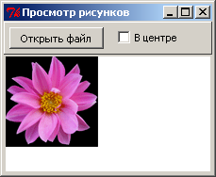
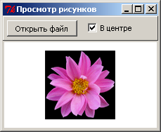
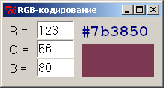
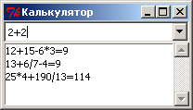
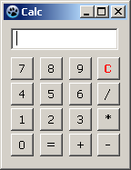
Графический интерфейс
Альтернативы:
wxPython, PyGTK, PyQt.
Notes:
Здесь вы видите другие примеры программ на Python с графическим интерфейсом, приведённые в учебнике. Первая программы умеет открывать рисунки с диска и выводить их по центру или в верхнем левом углу, в зависимости от положения флажка-переключателя. Вторая программа переводит код цвета из модели RGB в шестнадцатеричный формат, используемый на веб-страницах, и показывает этот цвет.
Два варианта калькулятора – с вводом выражения в строке и со стандартным интерфейсом.
Фактически, все, что можно сделать на Delphi, можно сделать и с помощь библиотеки tkinter. Правда, нет среды RAD…
Существуют и альтернативные средства для создания графического интерфейса: wxPython, PyGTK, PyQt, но их использование значительно сложнее.

Slide 40
Библиотеки
math – математические функции
fractions – рациональные дроби
decimal – десятичная арифметика
random – случайные числа, случайный выбор, случайная перестановка элементов
re – регулярные выражения
itertools – перестановки, сочетания
webbrowser, urllib, http, ftplib, … – работа с сетью
tkinter – графический интерфейс
pyGame – программирование игр http://www.pygame.org/news.html
simplegui – модуль для программирования игр на сайте http://www.codeskulptor.org
Notes:
Python славится огромным набором библиотек, в которых реализованы функции на любой вкус. Прежде всего, это обширная стандартная библиотека. Часто используются модули math, fractions, decimal, random. Модуль re обеспечивает работу с регулярными выражениями, модуль itertools – с перестановками и сочетаниями.
Разработано множество модулей для работу с сетью.
Про модуль tkinter для создания графического интерфейса мы уже говорили.
Для программирование игр и графики можно использовать стороннюю библиотеку pyGame или модуль simplegui на сайте codeskulptor.org.

Slide 41
Достоинства
низкий порог входа
print ( "Привет!" )
применяется в профессиональных разработках
понятный синтаксис, отступы
компактные решения (за счёт встроенных средств)
язык более высокого уровня, чем C и Паскаль (списки, словари, …)
поддержка любых языков (utf-8)
большая библиотека
возможность разработки программ с графическим интерфейсом
различные подходы к программированию (императивный, ООП, функциональный, …)
Notes:
Теперь можно перечислить достоинства Python. Прежде всего нужно отметить низкий «порог входа» - легко начать писать программы. Программа, выводящая сообщение на экран, занимает одну строку, как в Бейсике.
В то же время, язык применяется в современных профессиональных разработках.
Программы имеют понятный синтаксис, отступы обязательны.
За счёт встроенных средств решения получаются короткие, меньше шансов на ошибку.
Python – язык более высокого уровня, чем С и Паскаль, он поддерживает современные типы данных (списки, словари), которые в других языках требуют использования библиотек.
По умолчанию используется кодировка utf-8, поэтому можно работать с текстами на любом языке.
Огромное преимущество – большая стандартная библиотека функций.
В Python можно разрабатывать программы с графическим интерфейсом.
Язык поддерживает разные стили программирования – императивный, объектно-ориентированный, функциональный.

Slide 42
Грабли
Notes:
Итак, с достоинствами мы разобрались, пора поговорить о недостатках. То есть, о граблях, на которые может наступить программист, переходящий на Python с императивного языка типа Паскаля или С.

Slide 43
Грабли
!
Нумерация элементов строк и массивов с нуля!
!
Последний элемент среза не включается!
0 | 1 | 2 | 3 | 4 | 5 | 6 | 7
7 | 12 | 5 | 8 | 18 | 34 | 40 | 23
A[1:3]
[12, 5]
A[2:3]
[5]
A[:3]
A[0:3]
[7, 12, 5]
A[5:]
A[5:8]
[34, 40, 23]
A[3:-2]
A[3:6]
[8, 18, 34]
len(A)-2
Notes:
Во-первых, нумерация элементов строк, массивов начинается с нуля! Но для тех, кто работал на С и Javascript это не новость. ☺
Во-вторых, при выделении части строки или массива используют срезы, где через двоеточие указывают начальный и конечный элементы, но конечный элемент в срез не входит!
Если начальный элемент среза не указан, считается, что он равен 0 (с самого начала).
Если не указать конечный элемент, он считается равным длине массива len(A) (до самого конца).
Если какой-то индекс отрицательный, к нему добавляется длина массива. То есть, -2 означает len(A)-2

Slide 44
Грабли
!
Строки нельзя изменять!
var s: string;
...
for i:=1 to Length(s) do
if s[i] = 'a' then s[i] := 'b';
s[i] = "b"
for i in range(len(s)):
if s[i] == "a":
s = s[:i] + "b" + s[i+1:]
с начала до s[i-1]
от s[i+1] до конца
Notes:
Еще одна неожиданность – строки в Python – это неизменяемые объекты. На Паскале можно менять отдельные символы строки в той же области памяти, как в этой задаче, где все буквы a меняются на буквы b. В Python такой номер не проходит!
Но вместо этого можно создать новую строку и присвоить её переменной s. Первая часть – этьо все, что слева от найденного символа, в последняя – все, что справа.

Slide 45
Грабли
!
Переменные не нужно объявлять!
«We are all consenting adults here».
if a > b:
print("OK")
else:
this is spam
нет ошибки, пока не пришли сюда!
x1 = 0
if a > b:
xl = 1
нет ошибки!
!
Требуется тщательное тестирование!
Notes:
Вы уже знаете, что переменные в Python не нужно объявлять. Существует известное высказывание «We are all consenting adults here», которое переводится как «Мы тут все взрослые и по взаимному согласию». Смысл её в том, что Python снимает ограничения, но перекладывает ответственность за ошибки на программиста. Чем это может грозить?
Например, в этом фрагменте в ветке else написана явная чушь, но мы обнаружим ошибку только тогда, когда будет выполняться эта строка.
Во втором примере опечатка – вместо имени переменной x1, использовать xl, но формально ошибки нет, просто создается новая переменная!
Поэтому вопрос тестирования программа на Python – очень важный.

Slide 46
Грабли
!
Нет контроля типов параметров!
def trimLeft ( s ):
while len(s) and s[0] == ' ':
s = s[1:]
return s
print ( trimLeft(" 123 ") )
print ( trimLeft(123) )
нет ошибки, пока не пришли сюда!
Notes:
Проблема из той же серии – нет контроля типов параметров. Вот функция, которая работает символьными строками. Но я могу формально вызвать её с параметром любого типа, например, с числом. И ошибка не будет обнаружена, пока эта строка не выполнится и программа не завершится аварийно.

Slide 47
Грабли
!
Нет контроля возвращаемого значения!
def trimLeft ( s ):
while len(s) and s[0] == ' ':
s = s[1:]
return s
print ( trimLeft(" 123 ") )
None
A = [2, 1, 3, 7, 5, 4]
B = A.sort()
print ( B )
None
Notes:
Python не выполняет проверку возвращаемого значения. В принципе процедура от функции отличается лишь тем, что она не возвращает никакого значения, то есть, в ней нет оператора return. Но в этом случае все равно функция возвращает значение, равное None (аналог void). Поэтому если мы забыли написать return, транслятор ошибку не обнаружит, но при вызове функции результат будет удивительный. В данном примере нужно писать return.
Вот еще один фрагмент программы. Он тоже выдает None. Дело в том, что метод sort изменяет сам массив, к которому он применяется, и возвращает None. Эта ошибка обнаруживается только во время выполнения.

Slide 48
Грабли
!
Список – это ссылка!
A = [1, 2, 3]
B = A
A
[1, 2, 3]
A
[0, 2, 3]
B
A[0] = 0
B
A = [1, 2, 3]
B = A[:]
копия массива A
A
[1, 2, 3]
A
[0, 2, 3]
B
[1, 2, 3]
A[0] = 0
B
[1, 2, 3]
Notes:
Список в Python – это ссылка на список (массив) в памяти. Пусть есть некоторый список A. Попытаемся скопировать его в другой список B, построить копию. Это не получается, потому что переменная-указатель B будет просто ссылаться на тот же самый массив в памяти! Если мы теперь изменим какой-то элемент массива A, автоматически изменится и массив B.
Чтобы этого не произошло, нужно скопировать массив, например. с помощью среза.

Slide 49
Грабли
Глобальные и локальные переменные
state = 0
def changeState(a, b):
if a > b:
state = 1
changeState ( 2, 1 )
print ( state )
новая локальная переменная!
state = 0
def changeState(a, b):
global state
if a > b:
state = 1
changeState ( 2, 1 )
print ( state )
0
global state
Notes:
Есть проблемы с глобальными и локальными переменными. Пусть есть глобальная переменная, которая показывает состояние игры. Мы хотим написать процедуру, которая изменяет это состояние.
Вызываем процедуру, для этих параметров состояние должно измениться, но оно не меняется, будет выведен 0! Дело в том, что присваивание внутри функции создаёт новую локальную переменную (её не нужно объявлять!).
Для того, чтобы работать с глобальной переменной, необходимо описать её с помощью ключевого слова global.

Slide 50
Грабли
Глобальные и локальные переменные
x = 0
def f():
print ( x )
f()
OK!
использование локальной переменной до определения!
x = 0
def f():
x += 3
print ( x )
f()
x = 0
def f():
global x
x += 3
print ( x )
f()
global x
Notes:
Если просто использовать глобальную переменную внутри функции, все работает. Но если требуется изменить переменную, будет ошибка, поскольку программа пытается обратиться к локальной переменной. Решение – явно объявить её глобальной.

Slide 51
Грабли
!
Все данные объектов – открытые (public)!
class dog:
def __init__(self, _age):
self.age = _age
def spam():
tuzik.age = 100
tuzik = dog(5)
spam()
print(tuzik.age)
нет private!
Notes:
Мы говорили, что Python поддерживает объектно-ориентированный подход к программированию. Однако данные и методы объекта нельзя сделать частными (закрытыми, private). Поэтому любая процедура или функции может изменить свойства объекта.
Например, пусть есть класс объектов dog, при создании объектов этого класса в поле age запоминается возраст собаки.
Создадим объект – собаку 5-летнего возраста. Если теперь вызвать процедуру spam, она может изменить этот возраст. Данные не защищены.

Slide 52
Недостатки
две несовместимых версии: 2.x и 3.x
нужен интерпретатор для выполнения
низкая скорость (в 100 раз ниже, чем на C)
увеличенный расход памяти
нет проверки типов данных
нет доступа к низкоуровневым средствам (размещение данных в памяти, аппаратура)
неклассическая объектная модель (нет private и protected)
нет надёжных RAD-систем для программ с графическим интерфейсом
Notes:
Перечислим недостатки языка Python.
Сейчас существуют две ветки – версии 2.x и 3.x, которые несовместимы между собой. Их существование вызвано тем, что в новой версии введены новые возможности, а с помощью старой версии написано огромное количество программы, которые нереально переделывать, поэтому старая ветка поддерживается одновременно с новой.
Python – это интерпретируемый язык, поэтому для выполнения программы нужен интерпретатор. Поэтому скорость выполнения программ гораздо ниже, чем на Паскале и С, примерно в 100 раз. Памяти расходуется тоже больше.
В Python нет проверки типов данных, что может вызвать проблемы, которые мы уже обсудили. Это ставит под сомнение вопрос о том, можно ли использовать Python в качестве первого языка для обучения программированию.
Невозможно работать с аппаратными средствами на низком уровне.
В объектной модели нет частных и защищенных членов класса, это создает проблемы защиты данных.
Сейчас нет надежных средств для визуального проектирования программ с графический интерфейсом (типа Delphi).
Таким образом, серебряной пули нет. Диалектика.

Slide 53
Дистанционное образование
Введение в computer science и программирование на языке Python (англ.)
https://www.edx.org/course/mitx/mitx-6-00-1x-introduction-computer-1498
Введение в интерактивное программирование на языке Python (англ.)
https://www.coursera.org/course/interactivepython
Онлайн-среда для интерактивного программирования на языке Python
http://www.codeskulptor.org/
Языке Python на сайте Codecademy (англ.)
http://www.codecademy.com/ru/tracks/python
Notes:
Сейчас есть несколько сайтов, где можно пройти курс обучения по Python. К сожалению, большинство – англоязычные.
На сайте edx размещён замечательный курс Массачусетского технологического института, самый полный и глубокий из известных.
Если есть желание научиться программировать игры на Python, вас ждет курс на сайте coursera, но его уровень сложности значительно ниже. Для этого курса разработан сайт codeskulptor, где можно запускать и отлаживать программы в режиме онлайн, в том числе есть визуализация – можно посмотреть, какие операции выполняет программа с данными в памяти.
Есть также курс на сайте codecademy.

Slide 54
Дистанционное образование
Материалы по программированию на языке Python на сайте школы 179 г. Москва
http://server.179.ru/~dk/python.html
Курс Д. Кириенко на сайте «Дистанционная подготовка по информатике»
http://informatics.mccme.ru/course/view.php?id=156
Онлайн-среды:
визуализация выполнения!
http://www.codeskulptor.org/
http://pythontutor.com/
http://ideone.com/
http://www.compileonline.com/execute_python_online.php
http://www.skulpt.org/
Notes:
На русском языке наиболее известны материалы Дениса Кириенко, размещенные на сервере 179 школы (г. Москва) и сайте «Дистанционная подготовка по информатике».
Существуют также несколько сайтов, где можно запускать и отлаживать программы в веб-браузере.

Slide 55
Конец фильма
ПОЛЯКОВ Константин Юрьевич
д.т.н., учитель информатики
ГБОУ СОШ № 163, г. Санкт-Петербург
kpolyakov@mail.ru
ГУРОВИЦ Владимир Михайлович
учитель информатики ФМШ № 2007, г. Москва,
координатор проекта дистанционной подготовки по информатике (informatics.mccme.ru)

